Slide 1
基于cocos2d-x的多线程卡牌游戏的设计与实现

Slide 2
摘要
随着时代节奏变得越来越快，在人们追求更快捷便利的服务形式的大趋势下，移动游戏广泛的出现在了人们的生活中。其中卡牌类游戏已经成为国内手机游戏市场的主流，在苹果App Store中国区畅销榜Top50游戏中，卡牌类大约占到了13款。卡牌类游戏的开发一直以短周期、低成本、高风险、高利润为标杆，这样的特征吸引众多的冒险者们来尝试开拓这片区域。
本论文根据当今智能手机游戏市场现状，以及所要开发的卡牌类手游的特点，对主流的开源手机游戏引擎进行总结。主要的开源手游引擎多为单线程引擎，不能很好的满足诸如卡牌手游的低交互手游的开发需要。通过比较后，作者在主流开源2D引擎cocos2d-x引擎的基础上，贴合所开发的2D卡牌类手游，对引擎的部分模块进行了重写，并在此基础上实现了基本的卡牌类手游框架。

Slide 3
作者改变引擎的主体工作流，把原先单线程引擎中的渲染线程分离，使用命令模式外加UI树遍历的方法完成了多线程之间的同步与通信。使得游戏运算由单核变成了多核，加快了游戏运算和渲染速度，降低了移动设备的耗电。为了达到多线程的目的，作者重写了cocos2d-x引擎渲染模块，事件通信模块，游戏工作流模块。并且为了贴合游戏的特点，作者重写了引擎的场景管理模块，通过层次状态机的方法优化了场景管理。
游戏主体代码使用C++编写，相关渲染模块使用了shader语言。利用C++调用不同平台功能API实现跨平台开发，框架中使用了大量的设计模式。其中游戏包括静态数据模块，动态数据模块，声音模块，数据库模块，主场景模块，编队模块，建造模块，修理模块，战斗模块，AI模块。静态数据存储使用了CSV，底层数据库使用sqlite3，战斗中寻路使用A*算法，AI模块用了了模糊逻辑的思想。为了优化包体的大小，作者使用TexturePacker等软件对纹理进行了进一步的优化。游戏中UI使用知名页游《舰队collection》的UI。
关键词: cocos2d-x，图形学，openGL es，设计模式，多线程编程，手游框架，shader语言，A*算法

Slide 4
目前进展
目前已完成
1.阅读了大量的开源引擎源码和相关游戏源码（cocos2d-x为主）
2.阅读了大量相关论文和数据
3.完成了游戏引擎多线程相关模块的重写
4.完成了游戏场景管理模块的重写
5.完成了大部分上层游戏代码的编写
目前未完成
1.多线程模块仍然存在一些bug，导致原因是因为引擎主线程中仍有一些渲染部分
2.战斗模块未完成
3.AI模块有部分未完成
4.游戏未进行整体的测试
相关介绍和代码:
https://github.com/zhyl19920810/JLU_collection/tree/Beta

Slide 5
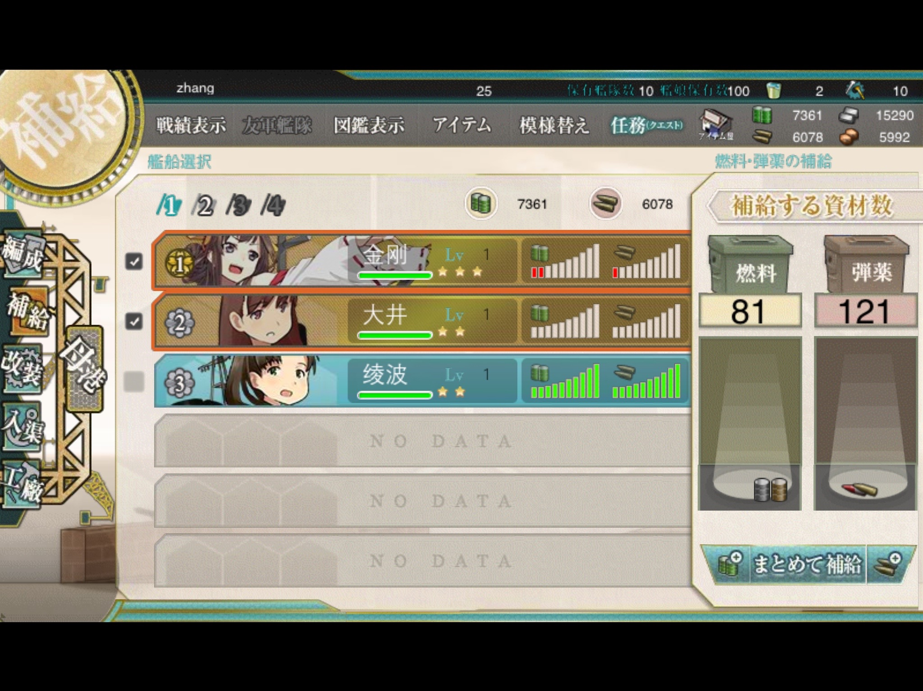

Slide 6
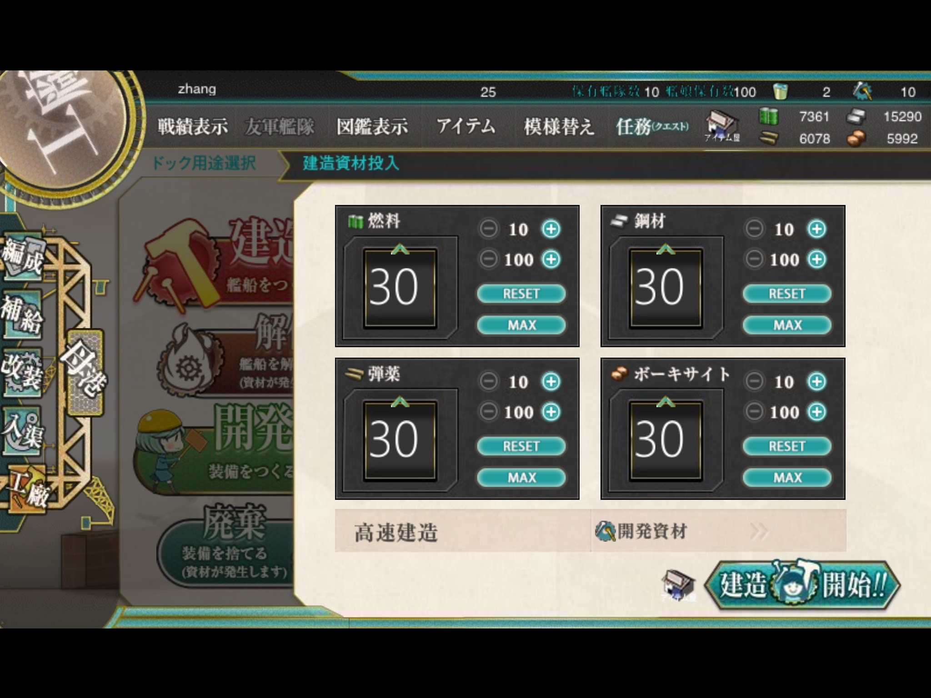

Slide 7
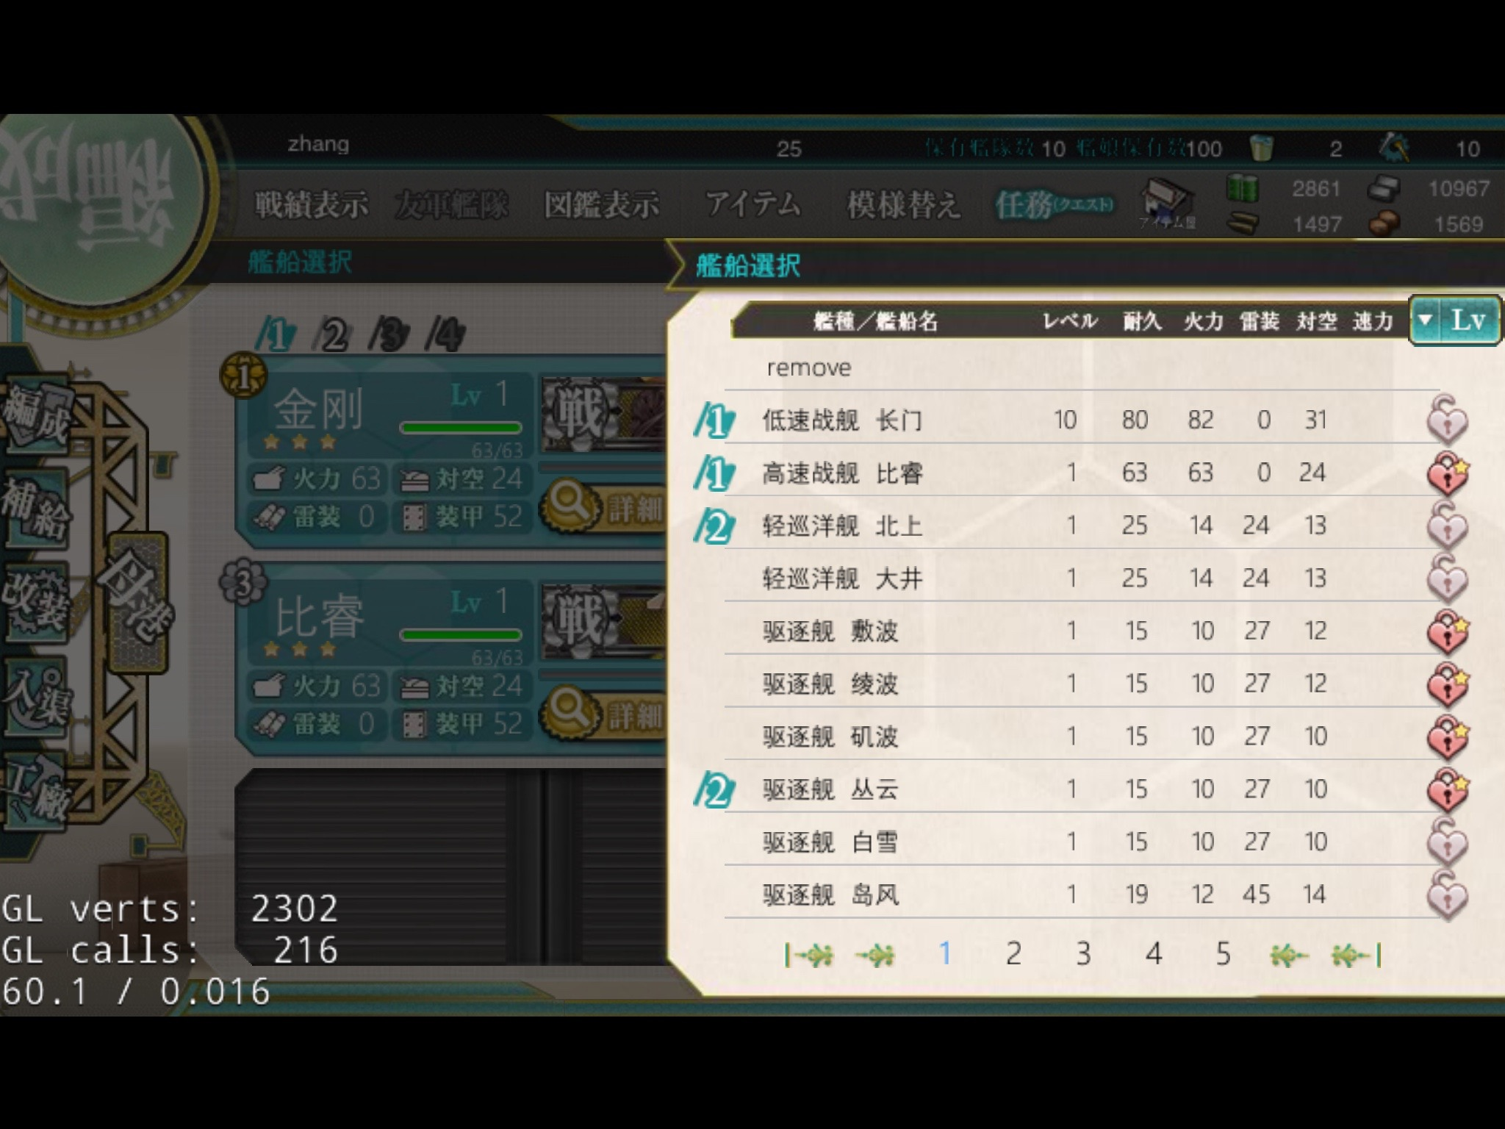

Slide 8
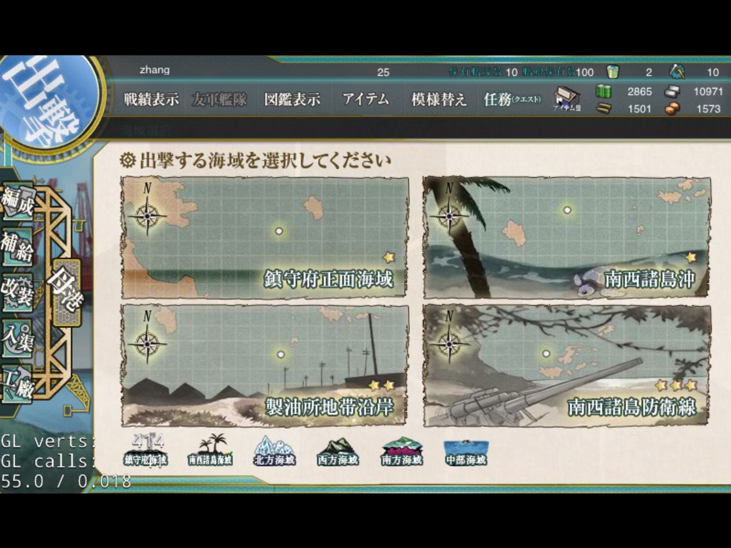

Slide 9


Slide 10
论文框架
一.绪论。
1.1 研究背景
1.2 国内外研究现状
1.3 课题研究成果及意义

Slide 11
二.相关技术介绍
2.1 主流手游引擎简介和比较
2.2 cocos2d-x引擎
2.2.1 cocos2d-x 介绍
2.2.2 cocos2d-x 的架构和原理
2.2.3 cocos2d-x的工作流
2.2.3 cocos2d-x中的渲染模块
2.2.4 cocos2d-x中的场景更新模块
2.2.5 cocos2d-x中的内存管理
2.3 图形学基础介绍
2.4 shader编程介绍
2.5 sqlite3数据库
2.6 相关算法介绍

Slide 12
三.引擎的优化与实现
3.1 相关需求分析和优化目标
3.2 新版引擎的主要架构
3.3 渲染线程的分离
3.3.1 新版工作流
3.3.2 命令模式
3.3.3 UI树的遍历
3.3.4 新版渲染模块
3.3.5 新版事件分发模块
3.3.6 主线程和渲染线程的通信
3.4 场景更新模块
3.4.1 分层状态机介绍
3.4.2 新版场景更新模块框架
3.4.2 场景对象的实现和管理
3.4.3 面板对象的实现和管理

Slide 13
四.游戏设计
4.1 游戏整体设计
4.1.1 游戏介绍
4.1.2 游戏中的主要界面
4.1.3 游戏的系统架构
4.2 系统功能模块设计
4.2.1 静态数据模块的设计
4.2.1 动态数据模块的设计
4.2.3 声音模块的设计
4.2.4 数据库模块的设计
4.2.5 场景模块的设计
4.2.6 编队模块的设计
4.2.7 补给模块的设计
4.2.8 建造模块的设计
4.2.9 战斗模块的设计
4.2.10 AI模块的设计

Slide 14
五.游戏实现
5.1 主场景模块的实现
5.1.1 主场景的框架
5.1.2 主场景中的面板
5.2 加载场景模块的实现
5.2.1 预加载作用
5.3 战斗场景模块的实现
5.3.1 战斗模块的主体框架
5.3.2 角色状态机的设计
5.3.3 A*寻路算法的实现
5.3.4 A*算法的优化
5.4 数据模块的实现
5.4.1 静态数据模块的实现
5.4.2 动态数据模块的实现
5.4.3 数据库模块的实现
5.5 AI模块的实现
5.6 游戏的优化
5.6.1 纹理优化
5.6.2 运存优化

Slide 15
六.游戏测试
6.1 测试设备
6.2 单元测试
6.3 性能测试

